Slide 1
資料-6
1号機堆積物試料の分析速報
（2023年11月2日受入、12月15日分までの作業報告）
JAEA
原子力科学研究所

Slide 2
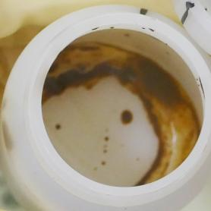
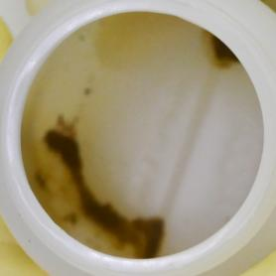
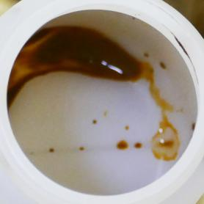
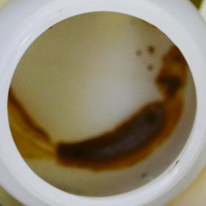
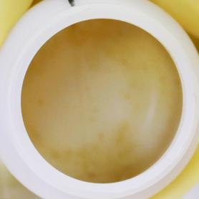
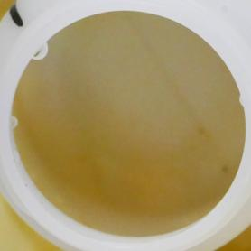
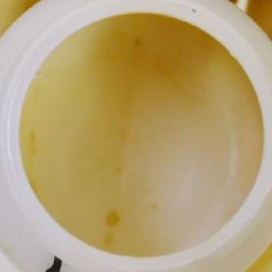
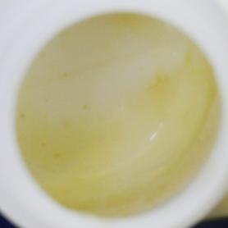
試料容器開封時及び内容物回収後の外観
上段：開封時
下段：純水で回収した後
1〜4は処理順
チ1-③ 1PCV2301A ポイント1 | ヘ2-② 1PCV2304A ポイント4 | ヘ1-③ 1PCV2303A ポイント3 | チ2-③ 1PCV2302A ポイント2
1
3
4
2
ポリ瓶内面に固着して完全には回収できず
赤枠内前回から写真追加

Slide 3
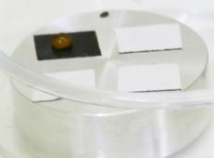
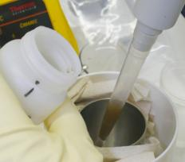
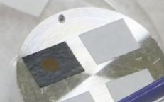
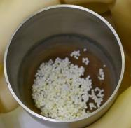
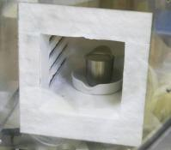
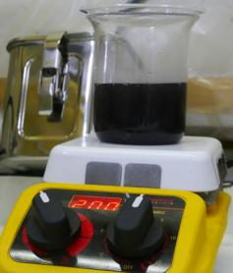
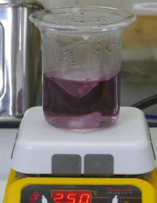
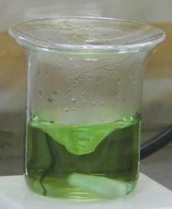
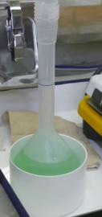
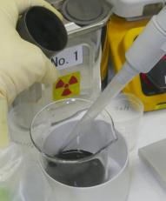
内容物回収、アルカリ融解、硝酸溶解の手順
液滴
スパチェラによる物理的回収が困難だったため、純水（約20ml）とともに洗い出してNiるつぼに回収
Niるつぼ内底の沈殿物のごく一部をマイクロピペット（0.1ml）で吸い出しSEM試料台に滴下、乾燥
ホットプレート（100℃設定）上でNiるつぼを加熱して脱水、デシケータで乾燥剤と共に乾燥
乾燥重量測定後、融剤（Na₂O₂、2g）添加、アルカリ融解処理
融解後の試料を硝酸・水と共に洗い出し、加熱硝酸溶解
放冷後に硝酸溶解液定容
SEM試料（デシケータ乾燥）
水と共に試料回収
乾燥試料に融剤投入
融解物回収
緑色はるつぼのNi由来
融解物の硝酸溶解中の外観（チ1-③の例）

Slide 4
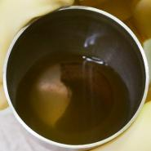
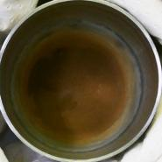
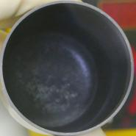
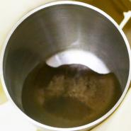
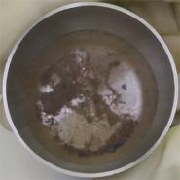
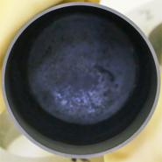
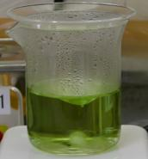
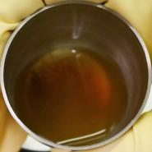
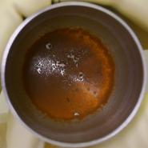
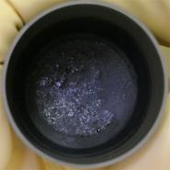
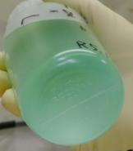
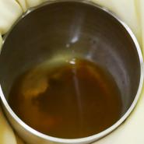
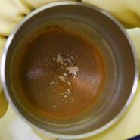
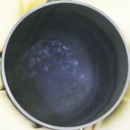
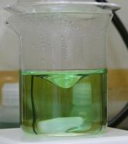
赤枠内
前回から
写真追加
 | Niるつぼに回収 | 脱水・乾燥後 | アルカリ融解後 | 溶解液
チ1-③
1PCV2301A
ヘ2-②
1PCV2304A
12月実施
→
ヘ1-③
1PCV2303A
チ2-③
1PCV2302A

Slide 5
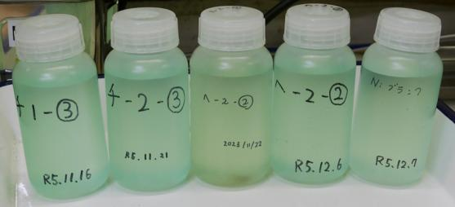
進捗まとめ
11月末までに、4試料のうち3試料について内容物（試料）回収、アルカリ融解、硝酸溶解を完了
12月7日までに残り1試料とブランク（試料を入れずにNiるつぼでアルカリ融解・硝酸溶解）の溶解を完了
12月15日までに溶解液全5種類について、5倍希釈でICP-AESによる定性分析を実施
12月18日から定量分析開始、1月中に分析作業完了の見込み
アルカリ融解後のNiるつぼの蓋の線量が高い（加熱中にCsが蒸発沈着したか）
有意なウラン量があれば、単離してTIMSによる同位体組成分析を行う予定
12月19日、燃料試験施設からTMI-2デブリをBECKY及びWASTEF（大洗への輸送中継施設）に所内運搬
チ1-③
チ2-③
ヘ2-②
ヘ1-③
ブランク
溶解液5種類の外観
（緑色はるつぼから溶出したNiに由来）
乾燥試料重量及び元容器線量率 （赤字部分12月実施）
試料容器 名称 （採取位置） | debriswiki# | 内容物重量 (g) (1F測定値) | Niるつぼ 重量 (g) | Niるつぼ+ 乾燥試料重量 (g) | 乾燥試料 重量 (g) | 受入時 容器 線量率 (µSv/h) | 回収後の容器線量率 (µSv/h) | 進捗 状況
チ1-③ (1) | 1PCV2301A | 0.453 | 51.6079 | 51.6594 | 0.0515 | 200 | 3.0 | 溶解を完了し、ICP-AESによる定性分析まで実施
ヘ2-② (4) | 1PCV2304A | 0.248 | 51.3546 | 51.5333 | 0.1787 | 250 | 1.0 | 溶解完了
ヘ1-③ (3) | 1PCV2303A | 0.389 | 51.6879 | 51.7036 | 0.0157 | 300 | 1.7 | 溶解完了
チ2-③ (2) | 1PCV2302A | 0.372 | 52.6222 | 52.6644 | 0.0422 | 250 | 1.3 | 溶解完了
（GM管式、容器直近）

